Slide 1
Освітня галузь
Бориспільської міської територіальної громади

Slide 2

ЗАГАЛЬНА СЕРДНЯ ОСВІТА
ЗАГАЛЬНА СЕРДНЯ ОСВІТА
15 комунальних закладів (ліцеїв)
Ліцей є закладом загальної середньої освіти, що забезпечує здобуття профільної середньої освіти
3
очна форма
навчання
12
змішана форма навчання
757 педагогічних працівників
13
за кордоном
15
внутрішньопереміщені
12065 учнів
305 внутрішньопереміщені
1462
за кордоном
Середня наповненість класів
27,26
Середня наповненість класів у Бориспільському р-ні
18,4
Середня Вартість утримання 1 учня
18,961(тис.грн)
Середня вартість утримання 1 учня у Бориспільському р-ні
28,725 (тис.грн)

Slide 3


ПОЗАШКІЛЬНА ОСВІТА
ДОШКІЛЬНА ОСВІТА
3
комунальні заклади
19
комунальні заклади
3364
вихованців
9
напрямків
3387
вихованців
130
груп
151
працівник
77
внутрішньопереміщених
280
педагогічних працівників
118
педагогічних працівників
48 чергових різновікових груп функціонують

Slide 4

НАЦІОНАЛЬНИЙ МУЛЬТИМЕДІЙНИЙ ТЕСТ 2022
Усього випускників
613
Закінчили навчання -11131
В Київській області
з них - 439 випускників склали тест на 200 балів:
22 учні - 3 предмети;
92 учні -2 предмети
Учнів громади отримали 200 балів
35
2
Ліцей ім. Ю Головатого
6
Ліцей «Перспектива»
2
Ліцей «Лідер»
6
Ліцей ім. К.Могилка
2
Ліцей «Альта»
11
БАЛ ім. А.Федорчука
4
Ліцей «ОСНОВА»
6
Рогозівський ліцей
1
Ліцей ім. П.Чубинського
1 учень
з 3-х предметів
11
з 2-х предметів
23
з одного предмета

Slide 5
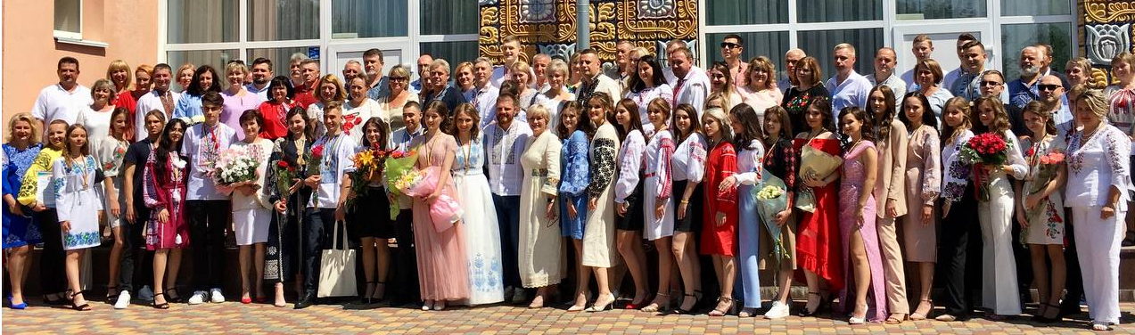
ВИПУСКНИКИ-МЕДАЛІСТИ
ЗА ВИСОКІ ДОСЯГНЕННЯ У НАВЧАННІ
57 випускників отримали 3олоту медаль
ЗА ДОСЯГНЕННЯ У НАВЧАННІ
22 випускників отримали Срібну медаль
Виплати випускникам, які отримали золоті та срібні медалі
152,7 тис.грн

Slide 6
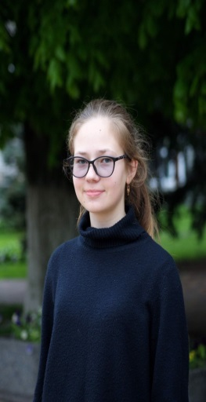
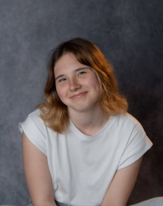
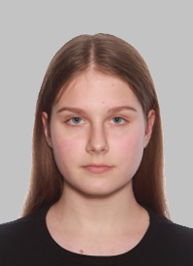
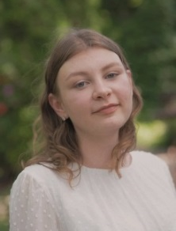
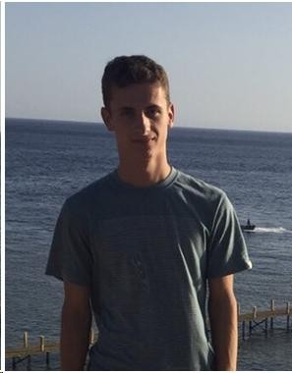
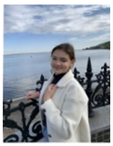
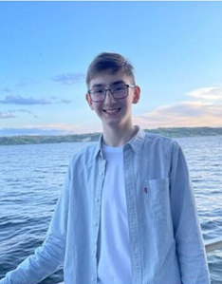
ОБДАРОВАНІ ДІТИ
ЛАУРЕАТ ПРЕМІЇ ІМЕНІ ПАВЛА ЧУБИНСЬКОГО
БОРИСПІЛЬСЬКОЇ МІСЬКОЇ РАДИ
Переможці ІІІ (обласного) етапу Всеукраїнського конкурсу-захисту науково-дослідницьких робіт учнів-членів МАН України
Всеукраїнський етап ХХІІ Міжнародного конкурсу з української мови імені Петра Яцик
Крикун Марія Вікторівна,
учениця Бориспільського академічного ліцею імені Анатолія Федорчука, переможець Всеукраїнських учнівських олімпіад, конкурсу-захисту МАН, Всеукраїнського науково-технічного конкурсу Еко-Техно Україна та різноманітних творчих конкурсів
Корнєва Вікторія
НВК «Гімназія Перспектива»
керівник – Большакова О.Н.
Рябоконь Валерія
БАЛ,
керівник – Доценко В.О
Учасник
Митрофанова Марія,
вчитель – Шаповал І.М
Національна олімпіада «GENIUS Olympiad Global»
Переможці ІІ (обласного) етапу Всеукраїнських учнівських олімпіад з навчальних предметів
Золота медаль
Срібна медаль
Срібна медаль
Парценко Валерія
НВК «Ліцей «Дизайн-освіта»
І місце з української мови та літератури,
учитель – Новосад Л.Г.
Деркач Андрій та Молож Микита
НВК «Гімназія «Перспектива»
І місце з екології,
вчитель – Нагаєва Л.М.
Барабаш Михайло
НВК імені Костянтина Могилка,
І місце з фізики,
учитель – Хомутова Т.О.
Молож Микита
Деркач Софія
Деркач Андрій
Керівник – Нагаєва Л.М.
Бориспільський НВК «Гімназія «Перспектива»

Slide 7
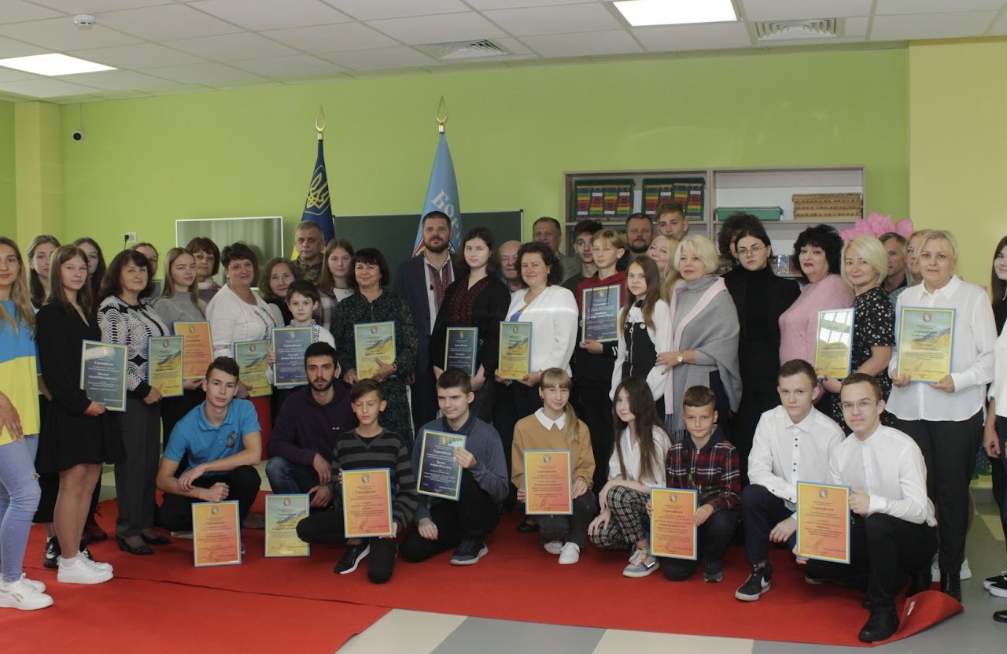
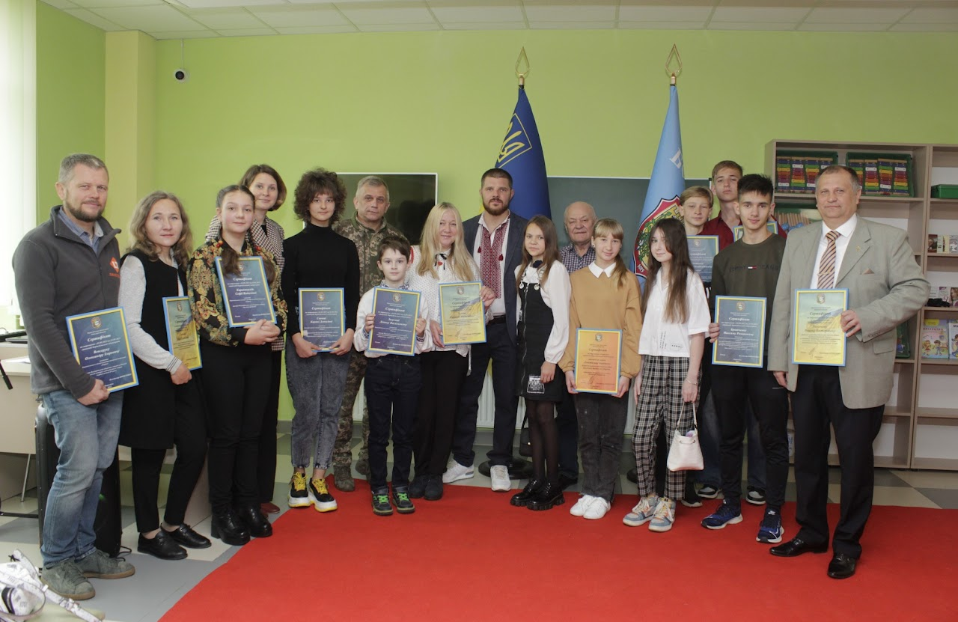
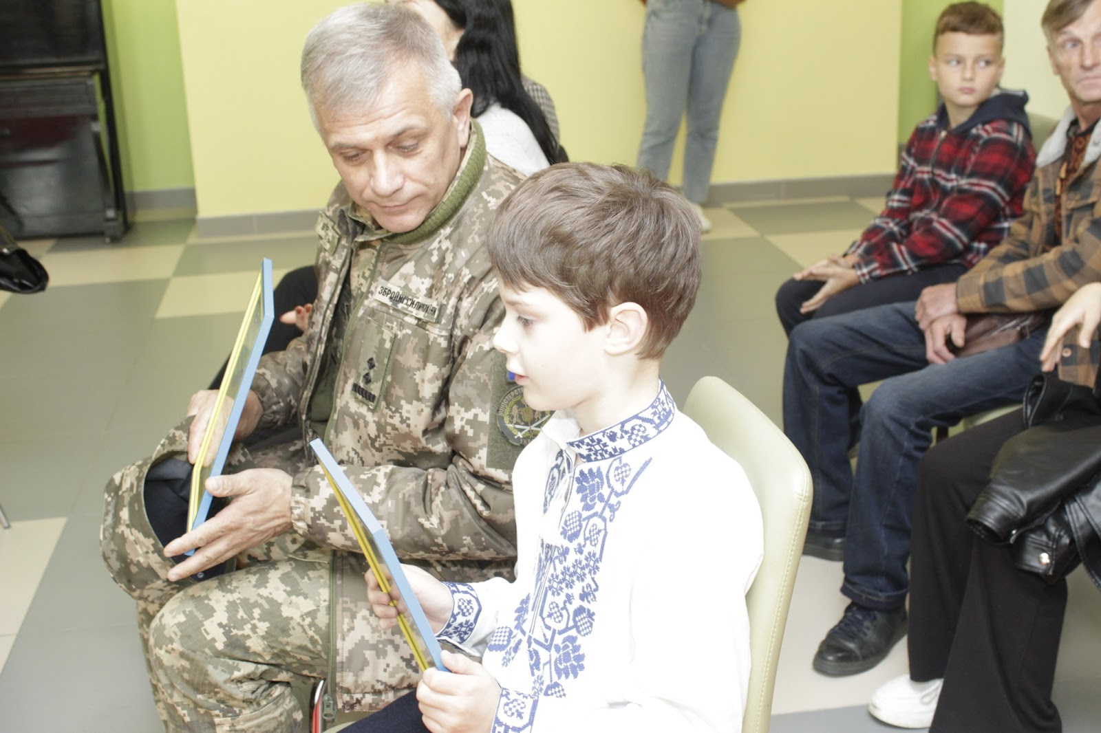
Стипендії міської ради обдарованій учнівській молоді за досягнення в інтелектуальній, творчій діяльності і спорті
141,6 тис. грн.
Доплати педагогічним працівникам,
які підготували стипендіатів міської ради
132,0 тис.грн.
Проведення обов'язкових медичних оглядів
працівників закладів освіти
663,8 тис.грн.

Slide 8
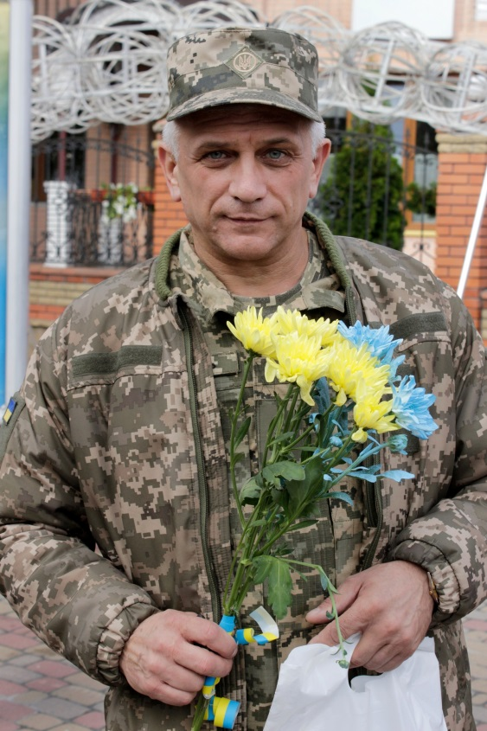
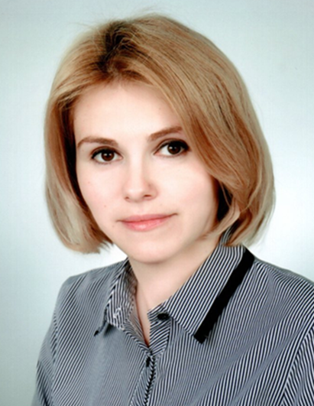
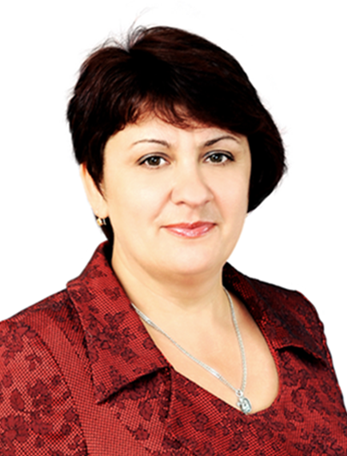
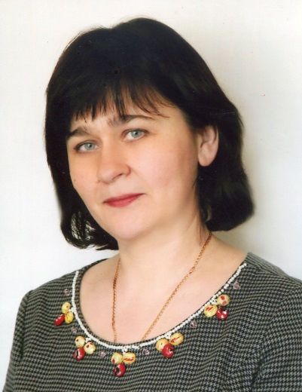
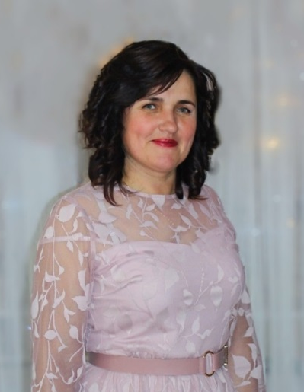
ВСЕУКРАЇНСЬКИЙ КОНКУРС
«УЧИТЕЛЬ РОКУ–2022» номінація «Біологія»
Відзнака голови Бориспільської громади
Переможниця
першого (обласного) туру всеукраїнського конкурсу «Учитель року–2022»
Лауреатка
першого (обласного) туру всеукраїнського конкурсу «Учитель року–2022»
Братусь Юрій Миколайович
директор Бориспільського Центру технічної творчості «Евріка»
Гарбуз Ольга Миколаївна
учитель біології
Бориспільської загальноосвітньої школи
І-ІІІ ступенів №3
Доценко Валентина Олександрівна
учитель біології
Бориспільського академічного ліцею
імені Анатолія Федорчука
Присуджено премію та присвоєно звання Лауреат Бориспільської премії «За заслуги в галузі освіти»
Бистра
Наталія Миколаївна
заступник директора Бориспільського ліцею «Перспектива» імені Володимира Мономаха
Угро
Валентина Миколаївна
директор Іванківського закладу дошкільної освіти «Веселка»
Братусь
Юрій Миколайович
директор Бориспільського Центру технічної творчості «Евріка»

Slide 9
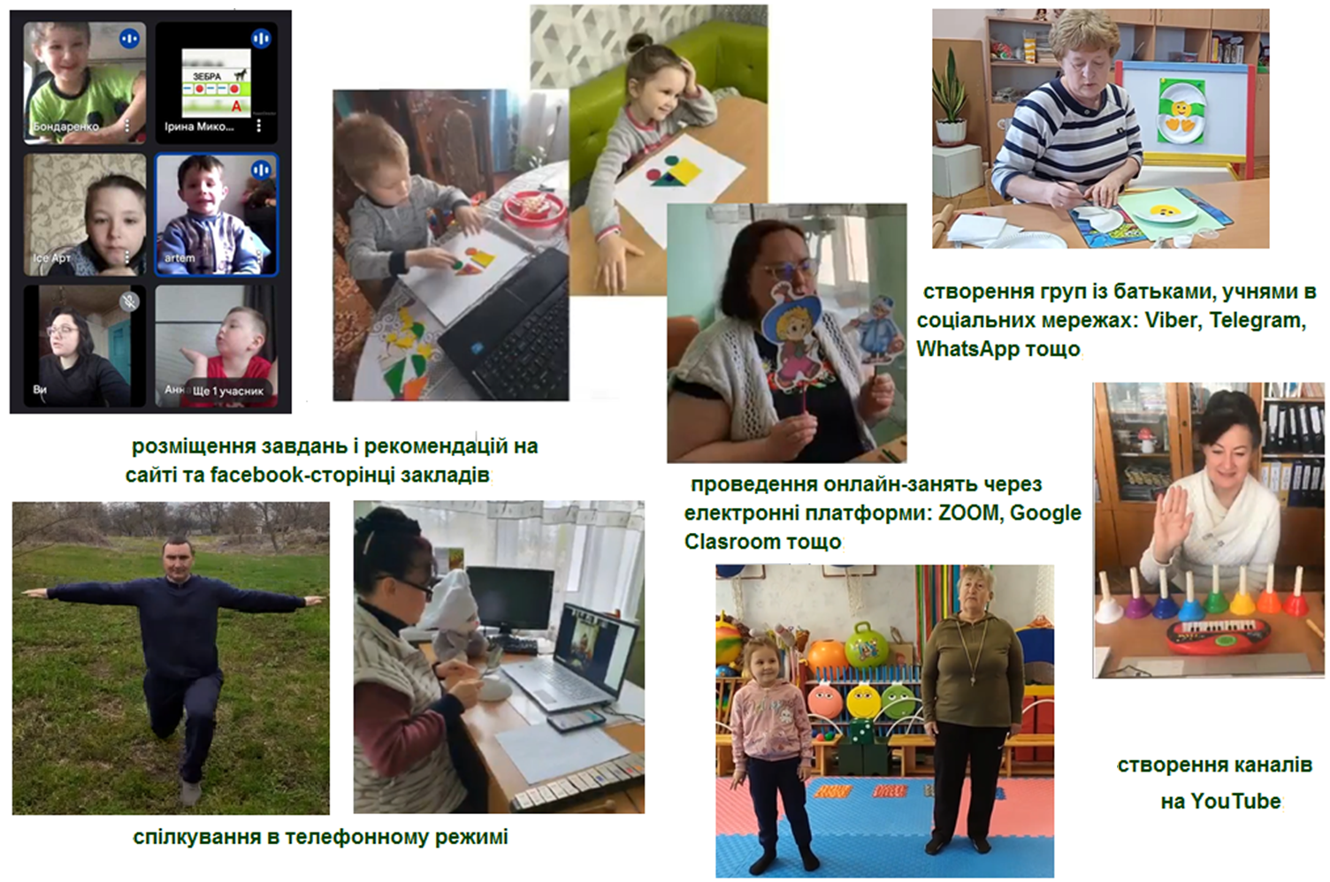
ВИКЛИКИ СЬОГОДЕННЯ

Slide 10
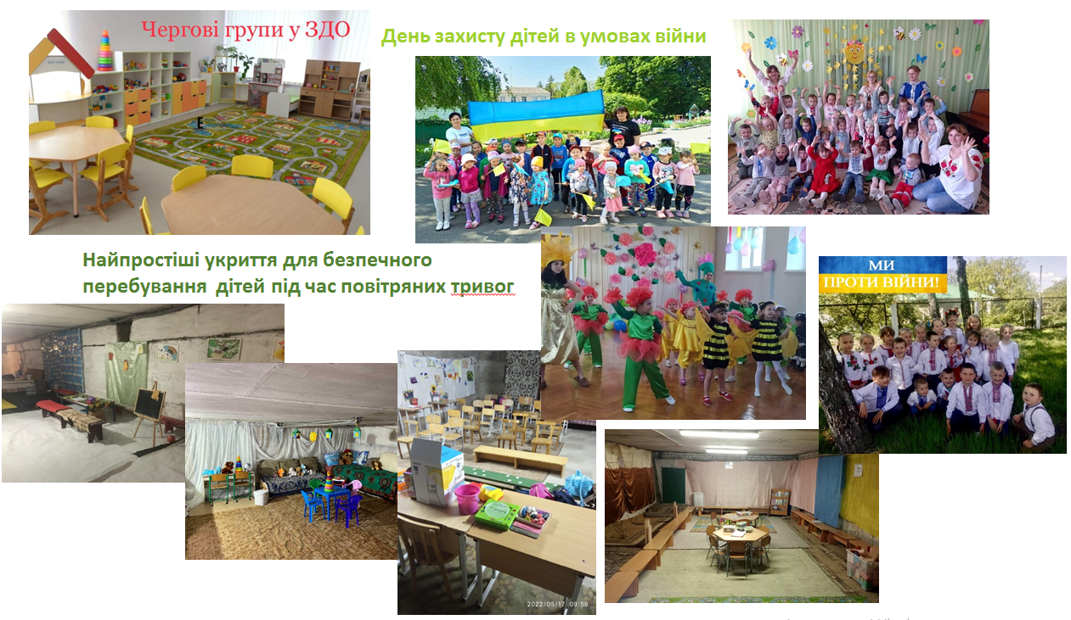
ВИКЛИКИ СЬОГОДЕННЯ

Slide 11
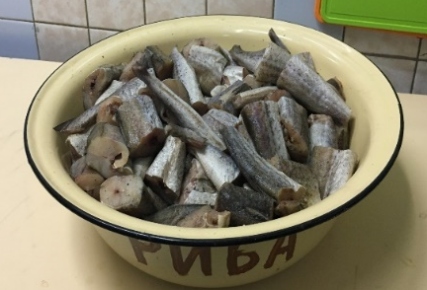
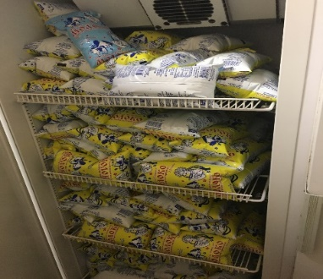
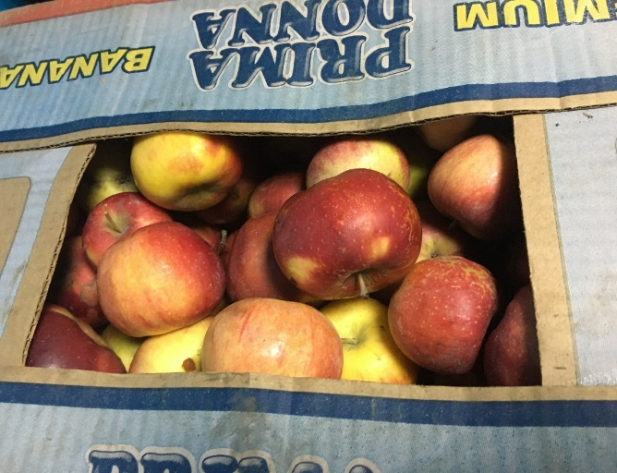
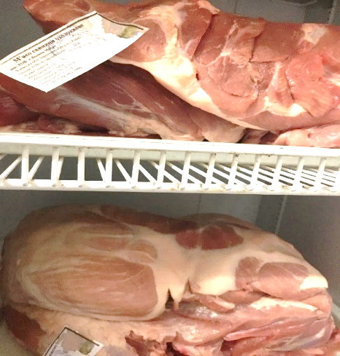
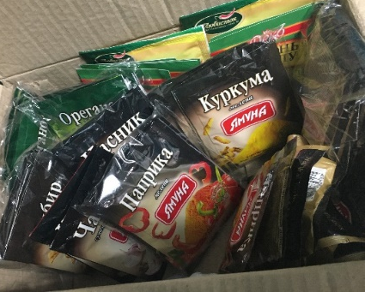
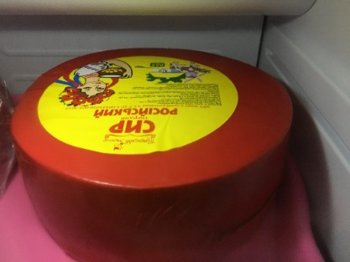
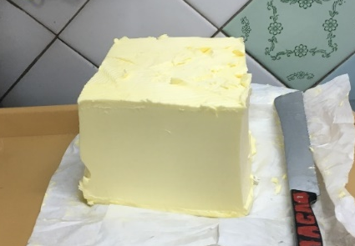
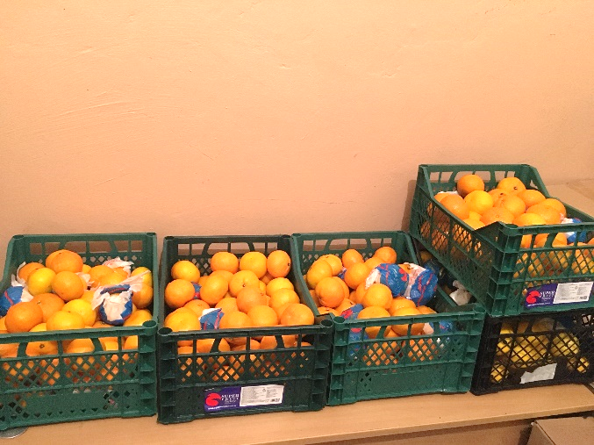
ОРГАНІЗАЦІЯ ХАРЧУВАННЯ
На продукти харчування виділено
9621,0 тис.грн

Slide 12
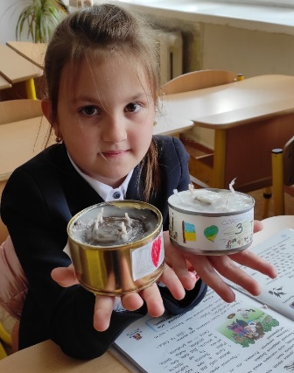
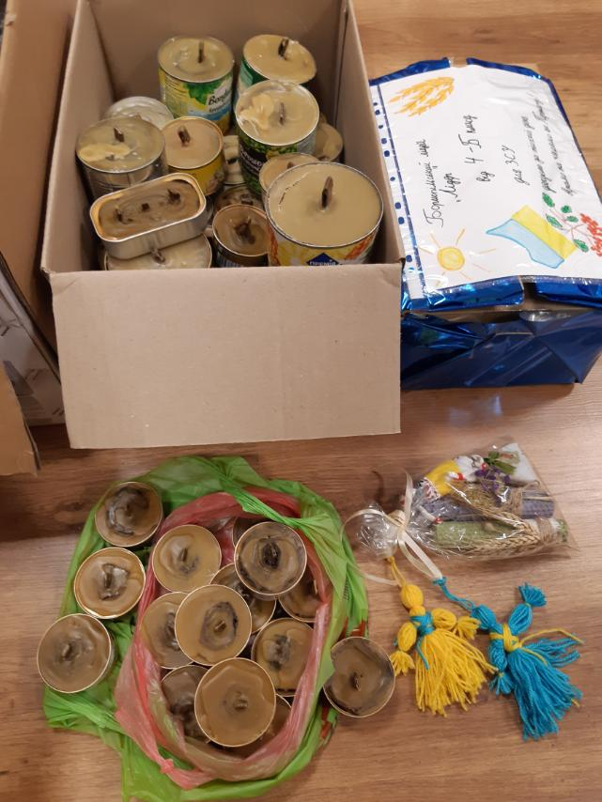
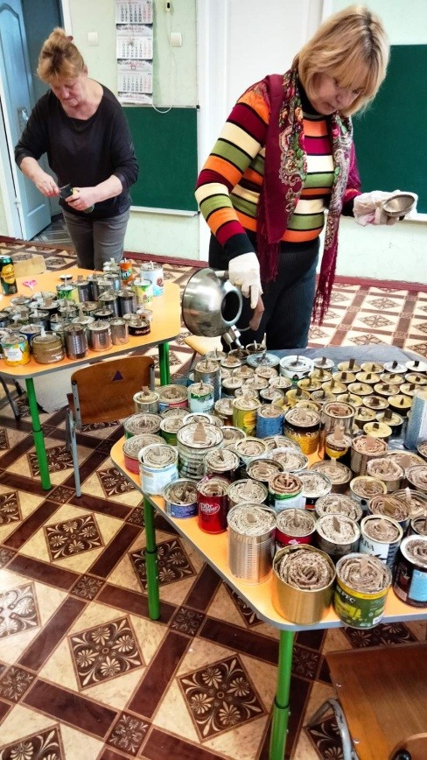
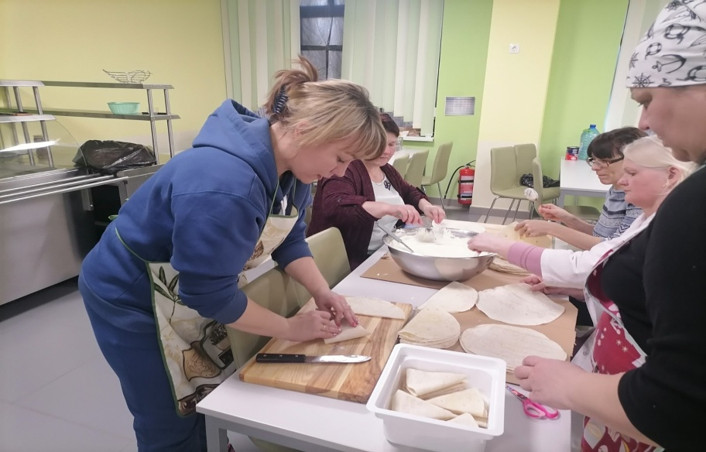
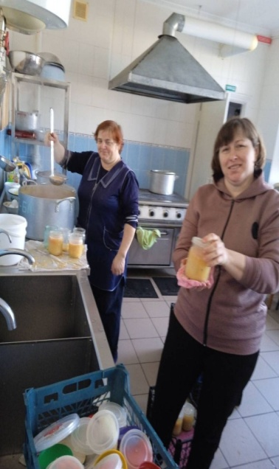
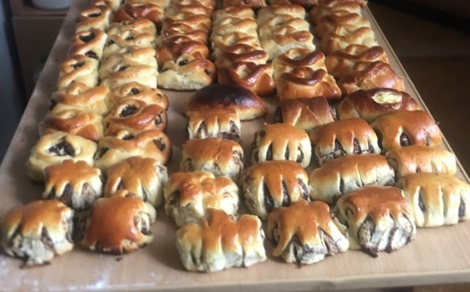
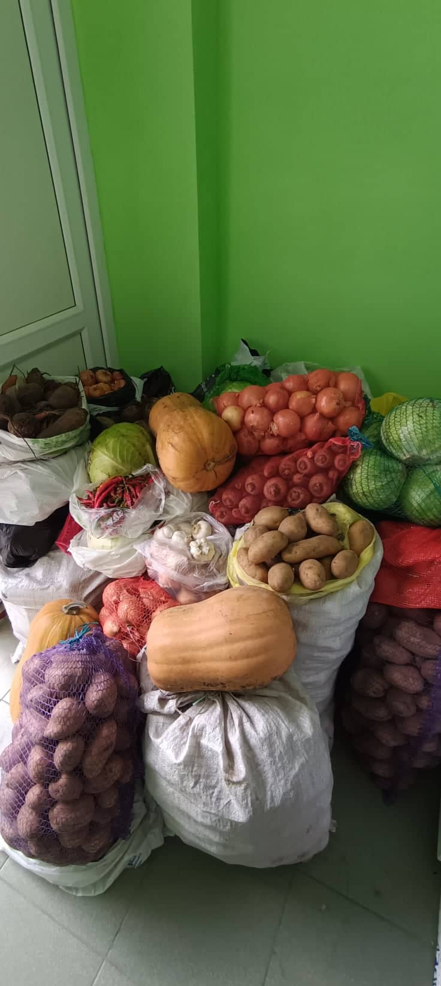
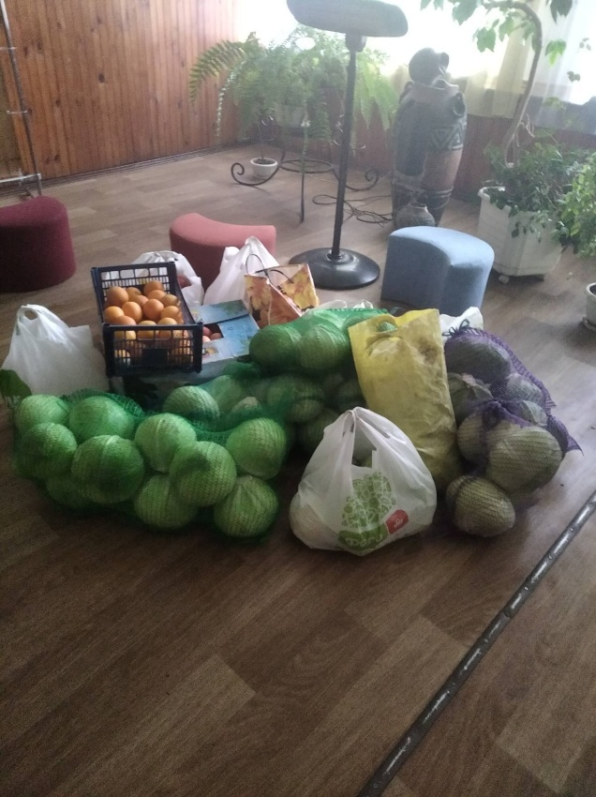
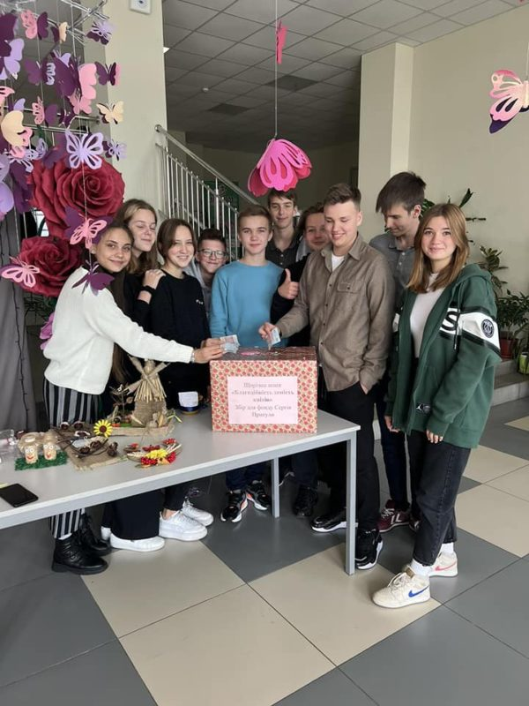
ВОЛОНТЕРСТВО
Вчителі та діти беруть активну участь в акції «Зігрій воїна» -
виготовлення окопних свічок
Освітянська родина нашої громади організовують гаряче харчування для військослужбовців ЗСУ, ТО
Освітянська родина активно взяла участь в акції
«Щедроти рідної землі нашим захисникам!»
Акція до Дня учителя «Благодійність замість квітів»

Slide 13
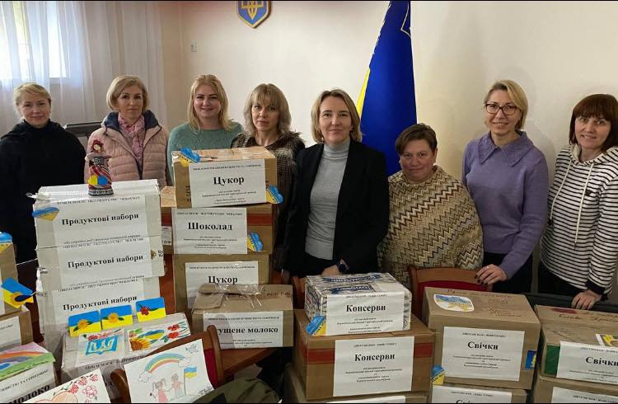
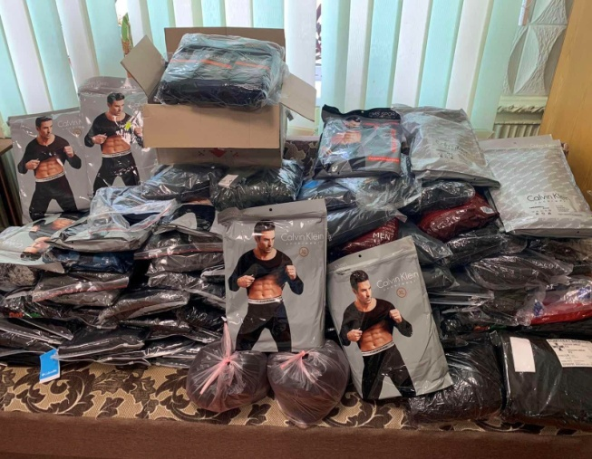
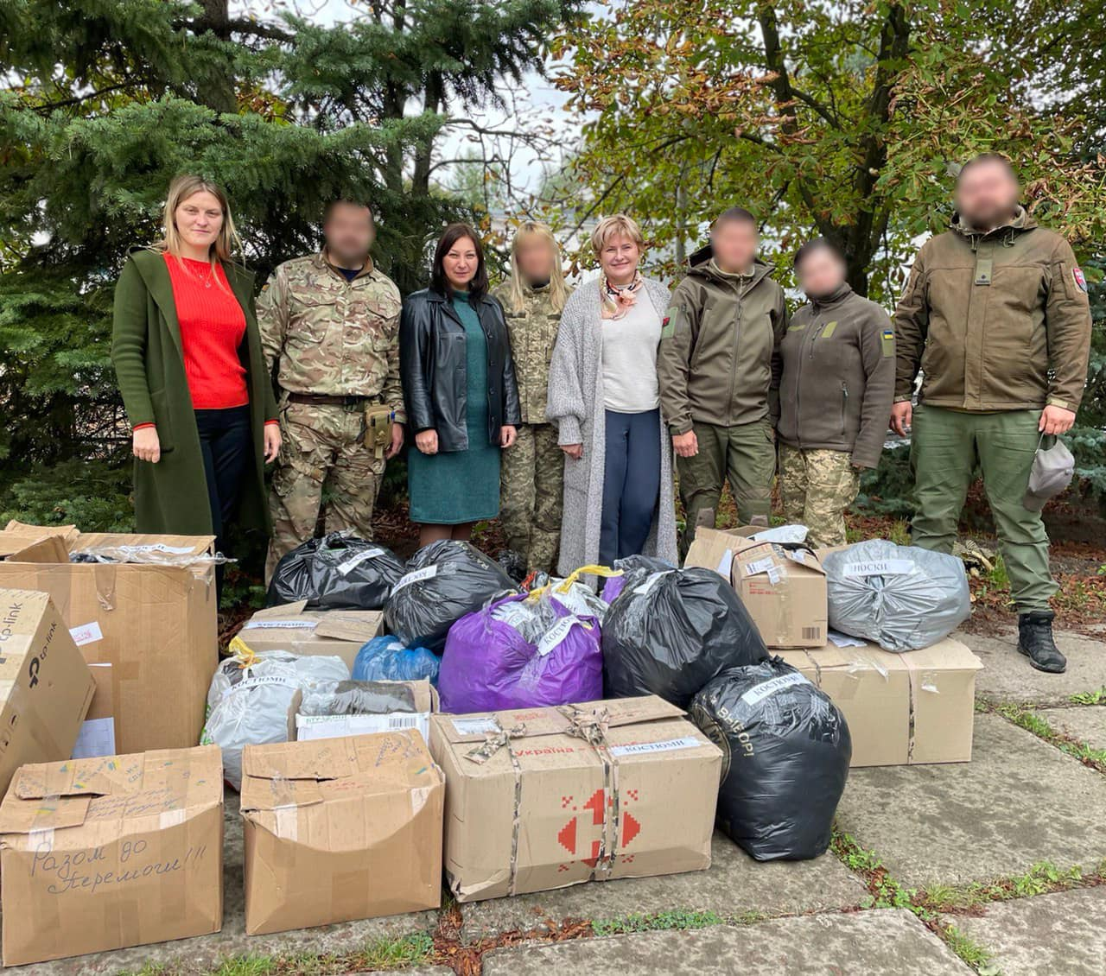
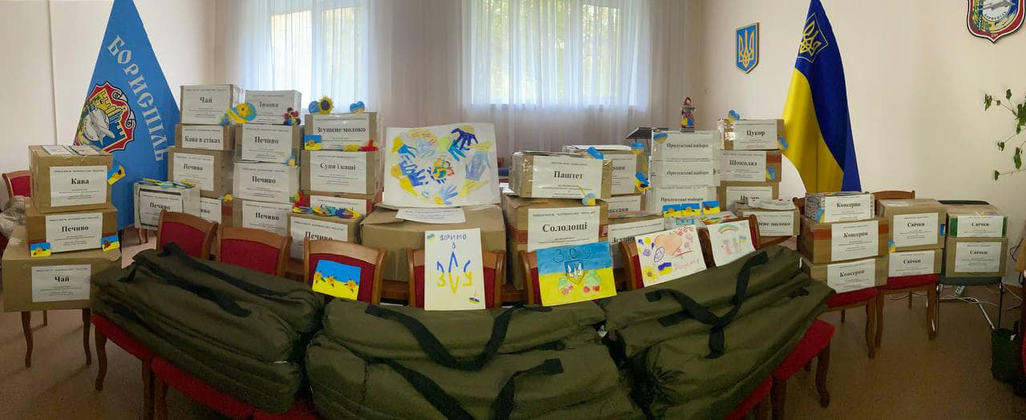
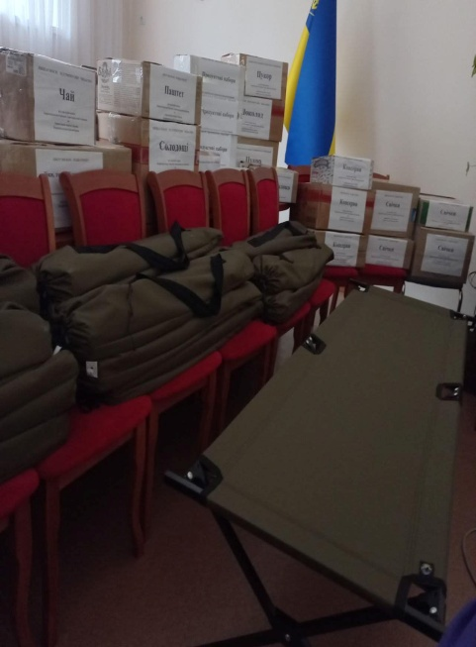
ВОЛОНТЕРСТВО
ОРГАНІЗАЦІЯ ДОПОМОГИ ЗСУ
Освітяни перерахували на рахунок ЗСУ одноденний заробіток
136,016 тис. грн.

Slide 14
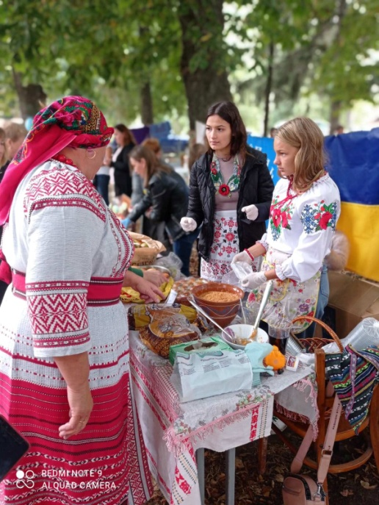
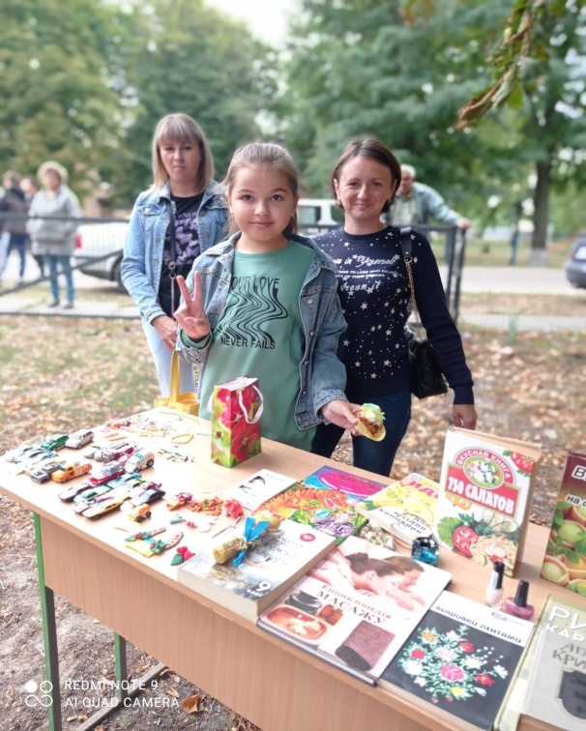
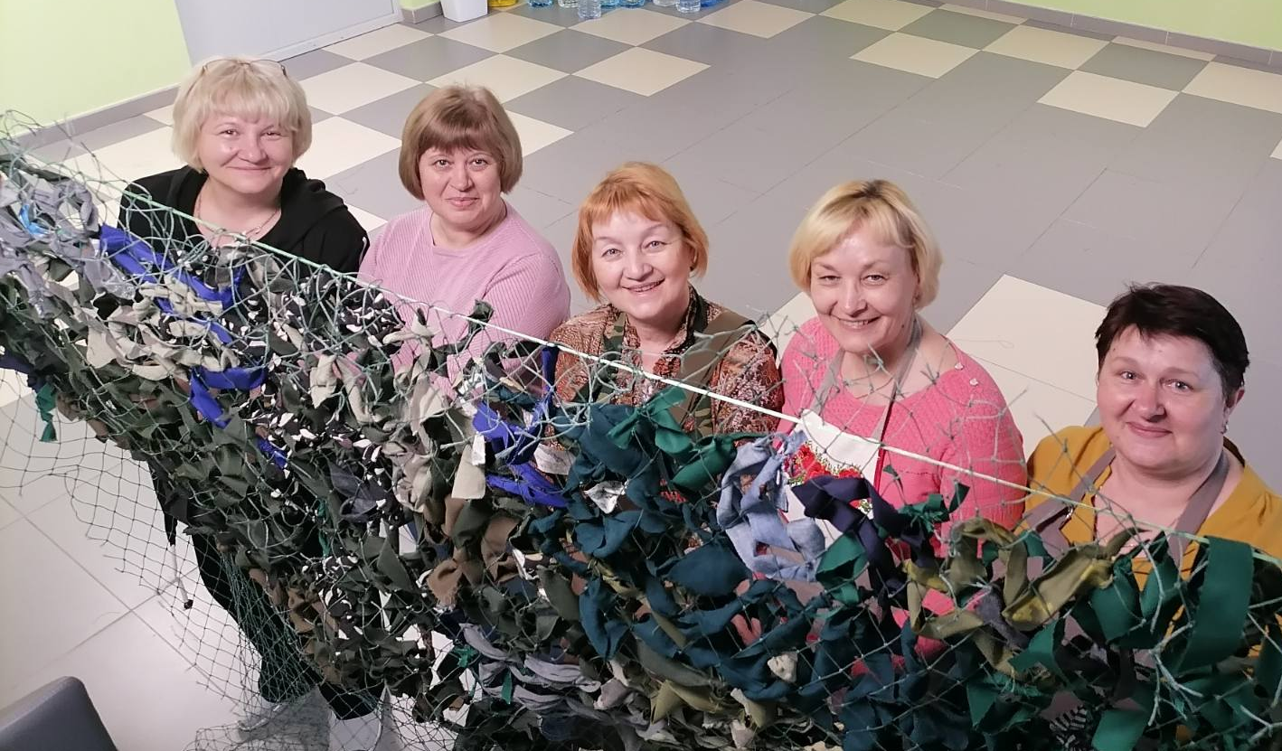
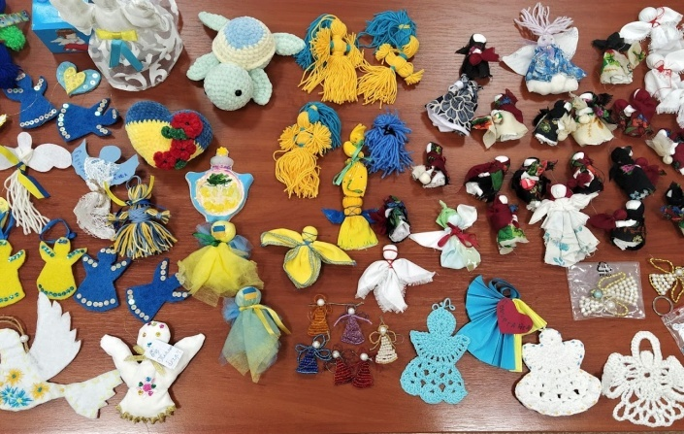
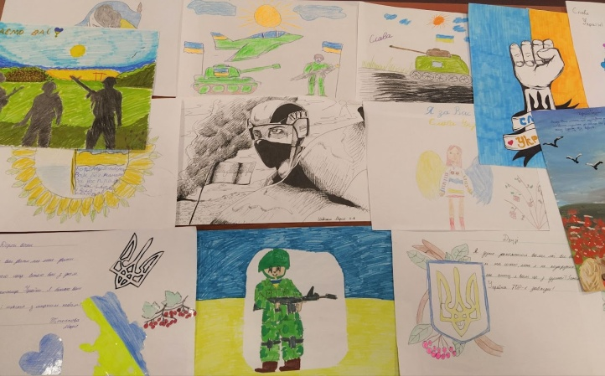
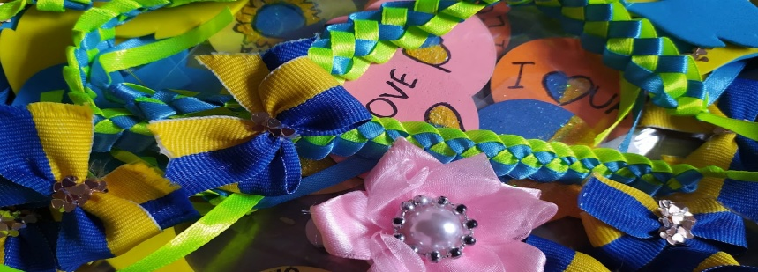
ВОЛОНТЕРСТВО
Благодійні
ярмарки
Допомога на фронт - виготовлення маскувальних сіток для захисників
Діти разом з педагогами виготовляють вітальні листівки, обереги, патріотичні браслети,
ляльки-мотанки, янголів-охоронців, м’які іграшки тощо

Slide 15
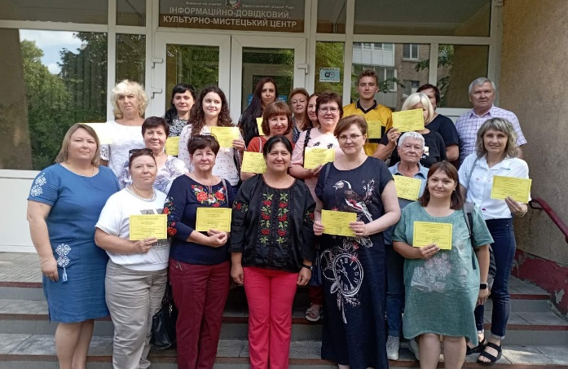
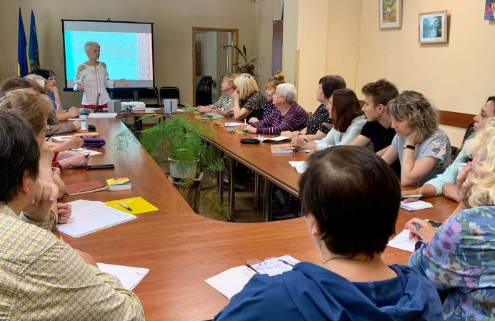
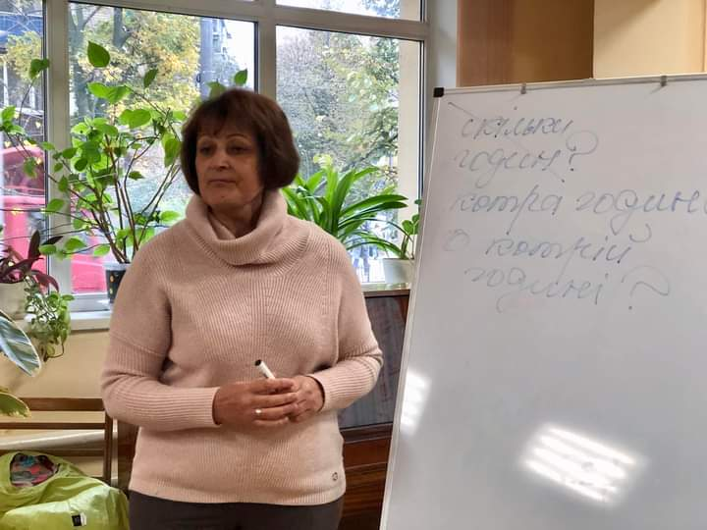
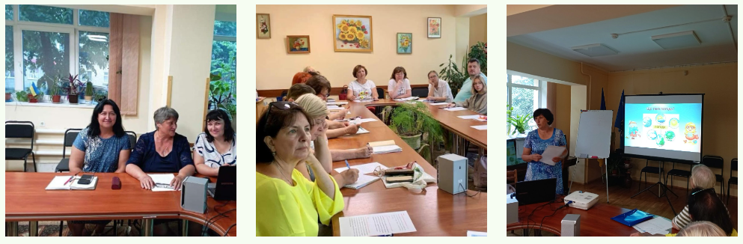
Безкоштовний курс опанування української мови «Мова Калинова» для мешканців громади та внутрішньо переміщених осіб на базі Бориспільської Публічної бібліотеки імені В.Чорновола

Slide 16






УКРИТТЯ – заклади загальної середньої освіти
Ремонтні роботи – 1046,681 тис.грн.
Придбання –
1207, 361 тис.грн.

Slide 17





УКРИТТЯ – заклади дошкільної освіти
Ремонтні роботи – 1122,763 тис.грн.
Придбання –
731,313 тис.грн.

Slide 18
ПОТОЧНІ РЕМОНТИ ТА ПРИДБАННЯ
Міський бюджет
3 427,0 тис.грн
Державні субвенції
(залишок)
47,7 тис.грн
Усього коштів
3 474,7 тис.грн
ПРИДБАННЯ
Міський бюджет
2 767,3 тис.грн
Державні субвенції
276,6 тис.грн
Усього коштів
3043,9 тис.грн
УСЬОГО КОШТІВ
6 518,6 тис.грн

Slide 19
ДОКУМЕНТООБІГ
Вхідна
документація
1120
Вихідні
листи
742
Звернення
громадян на прийомі
7
Звернення
громадян (письмово)
39
Накази
з кадрових питань
917
Накази з освітньої діяльності
357

Slide 20
ДЯКУЮ ЗА УВАГУ!

